Slide 1
Выбор форм работы на занятиях дополнительного образования естественно – научной направленности

Slide 2
Интеллектуальный квест
Основные признаки квеста:
Наличие определённого сюжета
Он может быть определён или иметь множество исходов, где выбор зависит от действий игрока
Наличие заданий (препятствий)
Для их выполнения нужно включить логику, а также свои знания и навыки
Наличие цели, к которой можно прийти, только преодолев определённые препятствия

Slide 3
Интеллектуальный квест по теме «Металлы» (на примере серебра)
Ход квеста:
У команд на столах находятся маршрутные листы.
Каждую команду инструктирует учитель, он же следит за временем
Выполнять задания следует быстро и правильно; после формулирования ответа, команда получает подсказки.
Пройдя все точки, команда приступает к выполнению лабораторной работы, на основе открытых знаний.
Рефлексия

Slide 4
Критерии оценки работы
За каждый ключ, подошедший к подсказке – 1 балл;
За правильно составленную интеллект – карту – 3 балла (по 0,5 балла за каждую правильно определенную область);
За правильно написанные продукты качественной реакции – 2 балла.

Slide 5
Сценарий квеста
Точка № 1
Компания по добычи этого металла, находящаяся в нашем крае (географические координаты: 58°07′54.66″ с. ш. | 93°29′59.17″ в. д.), входит в пятерку мировых лидеров. Разрабатываемое месторождение «Горевское» является уникальным по запасу и качеству руд. Месторождение разрабатывается в сложных горно – технических условиях – часть рудных тел располагается под руслом реки и их разработка ведется под защитой дамбы. Вблизи какой реки находится данное месторождение? Используй карту Красноярского края и координаты месторождение.
Соотнесите ваш ответ с названием конвертов с подсказками, заберите подсказки.

Slide 7
Точка № 2
В эпоху Ренессанса прототип этой реакции использовали для изготовления важного предмета быта. Проведите реакцию и предположите, что изготавливали с помощью данного взаимодействия.
Ход опыта:
Налейте в пробирку 1-2 мл реактива Толленса и 1-2 мл глюкозы, нагрейте получившуюся смесь в течение 1 мин. Через 1 мин слейте содержимое пробирки в пустой стакан. Оцените визуальный эффект реакции, искомый металл осел на стенки пробирки. Сделайте вывод
Соотнесите ваш ответ с названием конвертов с подсказками, заберите подсказки.

Slide 8
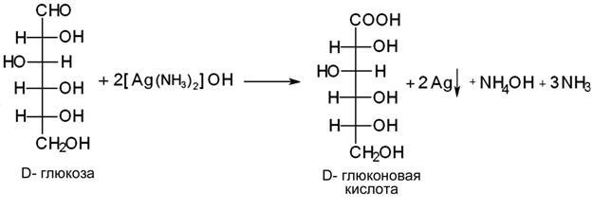
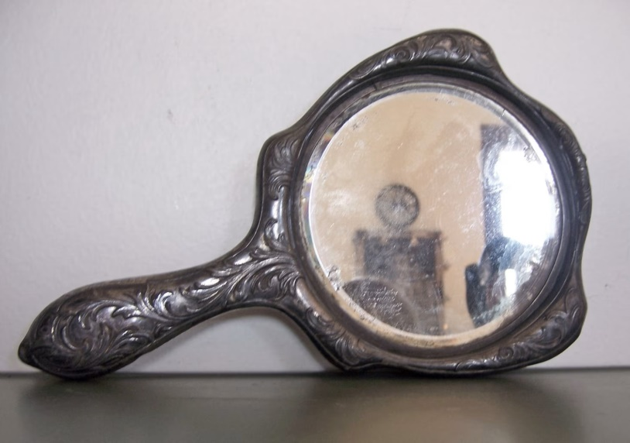

Slide 9
Точка № 3
Направляйтесь к лабораторному столу. Найдите пробирку с солью того металла, который добывают на месторождении «Горевское». К этой соли добавьте 1 – 2 мл соляной кислоты. Если ваши предыдущие шаги были верными, то раствор в пробирке помутнеет, выпадет белый осадок.
Какой металл был зашифрован?

Slide 10
Качественная реакция на ион серебра

Slide 11
Точка № 4
На каждой точке квеста за правильные ответы вы получали подсказки. Эти подсказки отражают свойства, методы получения и области применения и другие особенности искомого металла. Используйте подсказки для составления интеллект – карты. Определите, какая особенность отражена в подсказке и вклейте ее на соответствующее место в интеллект - карте.

Slide 13
Точка № 5
Поработайте командой, напишите химическое уравнение качественной реакции, ее вы проводили на точке № 3. Помните, в лабораторной работе вы использовали нитрат металла и соляную кислоту. Заполните определенную область в интеллект – карте

Slide 15
Точка № 6
Ситуационная задача
Серебро часто используют для изготовления ювелирных изделий. Но со временем изделия теряют презентабельный внешний вид. Изделие темнеет. Часто это происходит из-за реакции серебра с сероводородом, содержащимся в небольшом количестве в воздухе. Используя информацию из интеллект – карты, предположите, с помощью каких веществ можно восстановить первозданный вид изделия в домашних условиях

Slide 16
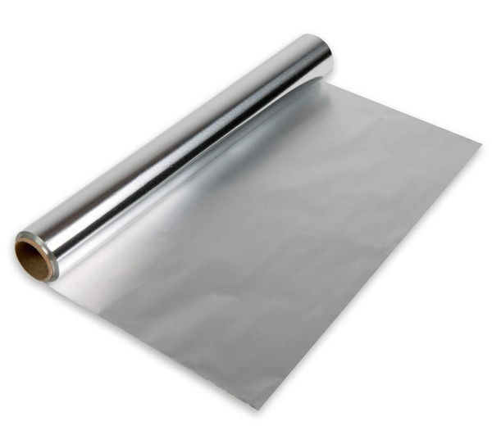
Ag₂S+ NaHCO3 + Al = NaНS + Na2CO3 + Al(OH)3 + 2Ag + CO2

